Slide 1
Парові та газові турбіни.
Екологічні проблеми використання теплових машин

Slide 2
Зміст:
Газова турбіна
Теорія роботи
Типи газових турбін
Парова турбіна
Різновиди
Коефіцієнт корисної дії
Характеристика деяких теплових машин
Екологічні проблеми використання теплових машин

Slide 3
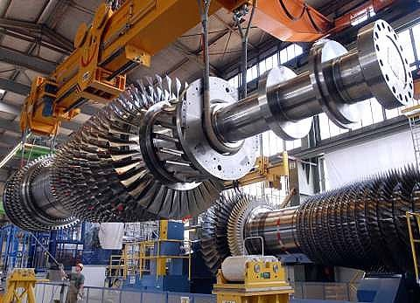
Газова турбіна

Slide 4
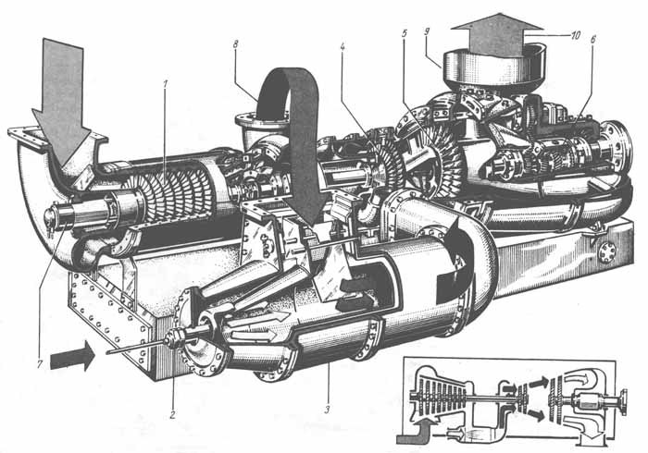
Газова турбіна— це тепловий двигун безперервної дії, на лопатках якого енергія стисненого і нагрітого газу перетворюється в механічну роботу на валу.
Складається з компресора, сполученого безпосередньо з турбіною, і камерою згоряння між ними. (Термін Газова турбіна може також відноситься до самого елементу турбіна.)

Slide 5
Стиснуте атмосферне повітря з компресора надходить в камеру згоряння, де змішуючись з паливом і відбувається горіння суміші. У результаті згоряння зростає температура, швидкість і обсяг потоку газу. Далі енергія гарячого газу перетворюється в роботу. При вході в соплову частину турбіни гарячі гази розширюються, і їх теплова енергія перетвориться в кінетичну. Потім, у роторній частині турбіни, кінетична енергія газів змушує обертатися ротор турбіни. Частина потужності турбіни витрачається на роботу компресора, а решта є корисною вихідною потужністю. Газотурбінний двигун приводить в обертання високошвидкісний генератор за допомогою валу. Робота, споживана цим агрегатом, є корисною роботою ГТД. Енергія турбіни використовується в літаках,потягах, кораблях та танках.

Slide 6
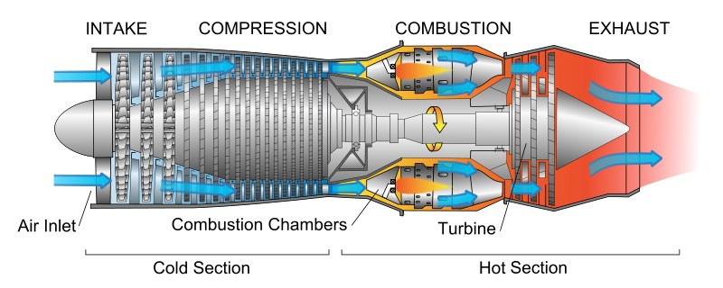
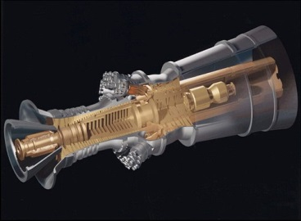
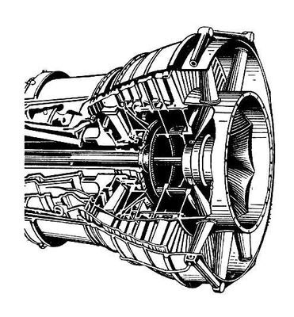
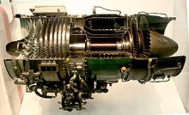

Slide 7
Теорія роботи
Газові турбіни описуються термодинамічним циклом Брайтона, в якому спочатку відбувається адіабатичне стиснення повітря, потім спалювання при постійному тиску, а після цього здійснюється адіабатичне розширення знову до стартового тиску.
На практиці, тертя і турбулентність викликають:

Slide 8
1.Неадіабатичне стискання: для даного загального коефіцієнта тиску температура нагнітання компресора вище ідеальної.
2.Неадіабатичне розширення: хоча температура турбіни падає до рівня, необхідного для роботи, на компресор це не впливає, коефіцієнт тиску вище, в результаті, розширення — не достатнє для забезпечення корисної роботи.
3.Втрати тиску в повітрозабірнику, камері згоряння і на виході: в результаті, розширення не достатнє для забезпечення корисної роботи.

Slide 9
Як і у всіх циклічних теплових двигунах, чим вище температура згоряння, тим вище ККД. Стримувальним фактором є здатність сталі, нікелю, кераміки та інших матеріалів, з яких складається двигун, витримувати температуру і тиск. Значна частина інженерних розробок спрямована на те, щоб відводити тепло від частин турбіни. Більшість турбін також намагаються рекуперувати тепло вихлопних газів, яке, у іншому випадку втрачається даремно. Рекуператор — це теплообмінник, який передає тепло вихлопних газів стиснутому повітрі перед згоранням. При комбінованому циклі тепло передається системам парових турбін. При комбінованому виробництві тепла та електроенергії (когенерація) відпрацьоване тепло використовується для виробництва гарячої води.

Slide 10
Типи газових турбін
Повітряно-реактивний двигун
Аматорські газові турбіни

Slide 11
Повітряно-реактивний двигун — газовий двигун, оптимізований для отримання тяги від вихлопних газів або від тунельного вентилятора, приєднаного до газової турбіни. Реактивні двигуни, які виробляють тягу, головним чином, від прямого імпульсу вихлопних газів, часто називаються турбореактивними, в той час, як ті, які створюють тягу від тунельного вентилятора, часто називаються турбовентиляторними.

Slide 12
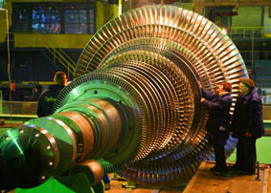

Slide 13
Аматорські газові турбіни
Існує популярне хобі — конструювати газові турбіни з автомобільних турбокомпресорів. Камера згоряння збирається з окремих частин і встановлюється вертикально між компресором і турбіною. Як і багато хобі, засновані на технології, час від часу вони переростають у виробництво. Кілька дрібних компаній виробляють маленькі турбіни та запасні частини для любителів.

Slide 14
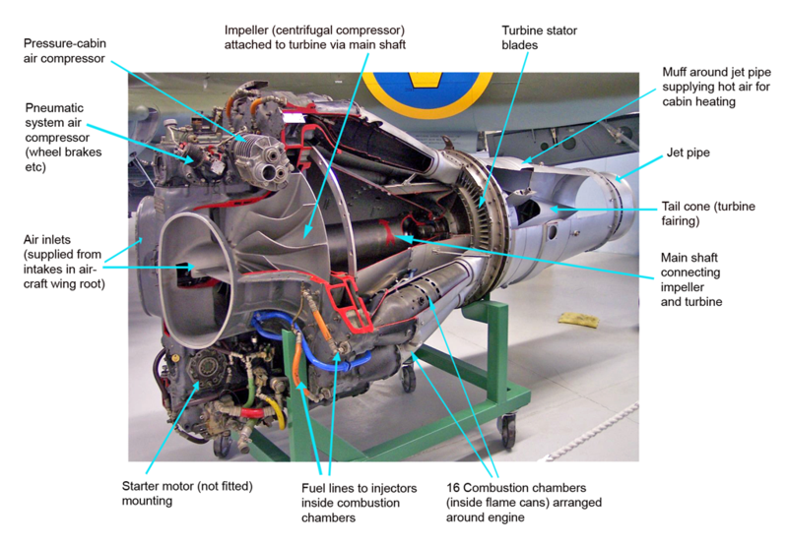

Slide 15
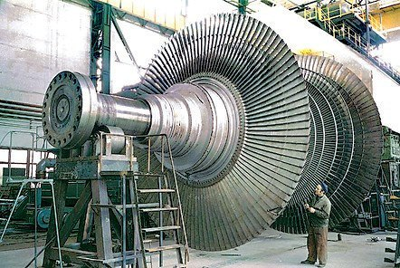
Парова турбіна

Slide 16
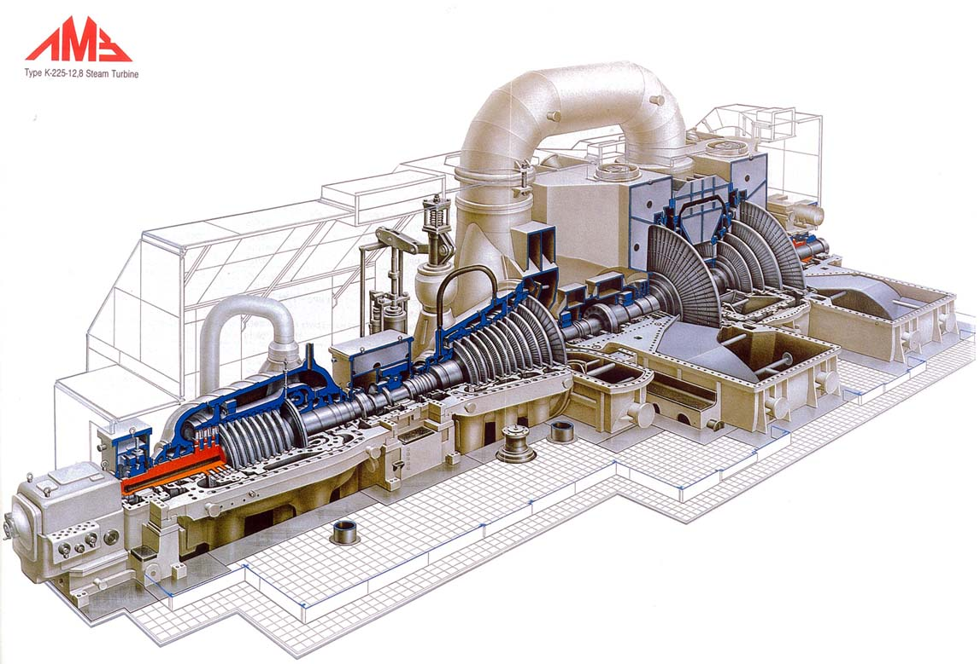

Slide 17
Парова турбіна – паровий двигун неперервної дії, що перетворює теплову енергію в енергію обертання ротора. Він потрібен для перетворення теплової енергії водяної пари в механічну роботу. Парова турбіна використовує не потенційну енергію, а кінетичну енергію пари.
Спроби створити парову турбіну тривали дуже довго. Відомий опис примітивної парової турбіни, зроблений Героном Олександрійським (1 ст. До н.е.). Але тільки в кінці 19 ст., коли машинобудування і металургія досягли достатнього рівня, К. Г. П. Лаваль (Швеція) та Ч. А. Парсонс (Великобританія) незалежно один від одного у 1884-89 рр. створили промислово придатні парові турбіни.

Slide 18
Неможливість отримати велику агрегатну потужність і дуже велика частота обертання одноступеневої парової турбіни Лаваля (до 30000 об/хв. у перших зразків) призвело до того, що вона зберегла своє значення тільки для приводу допоміжних механізмів. Розвиток турбін дав можливість збільшити потужність, зберігши достатню частоту обертання , необхідну для неї.
Реактивна парова турбіна Парсонса деякий час застосовувалась (на військових кораблях), але поступово поступилася місцем більш розвинутим турбінам.

Slide 19
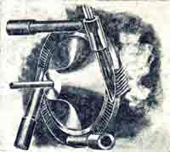
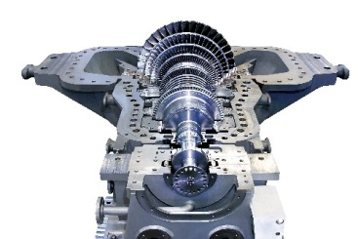
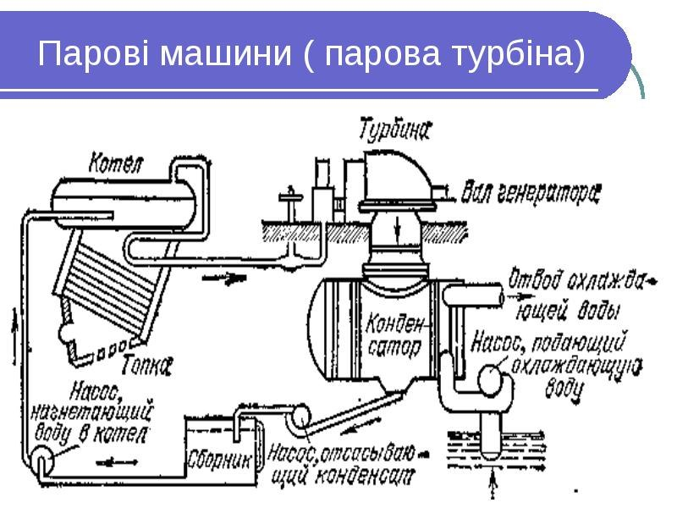
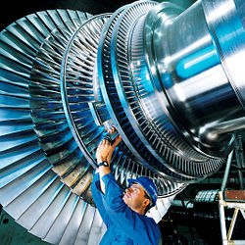

Slide 20
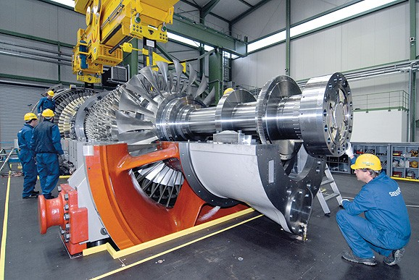
Різновиди

Slide 21
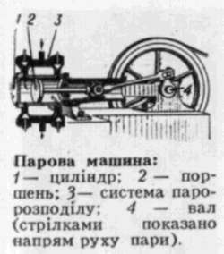
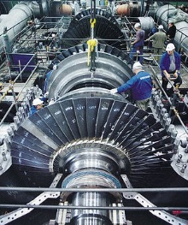
В залежності від характеру теплового процесу парову турбіну розрізняють на 3 групи: чисто конденсаційні, теплофікаційні та спеціального призначення.
Теплофікаційні парові турбіни служать для одночасного отримання електричної та теплової енергії. Такі парові турбіни використовують у технологічних цілях (наприклад, для опалювання).
Чисто конденсаційні перетворюють максимально можливу частину теплоти пара в механічну роботу. Вони можуть бути стаціонарними або транспортними. Транспортні використовують, як допоміжні двигуні на кораблях і судах.

Slide 22
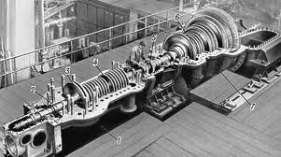
Теплові турбіни спеціального призначення зазвичай використовують на металургійних, машинобудівних і хімічних підприємствах.
На відміну від інших, теплові турбіни спеціального призначення не виготовлюють великими кількостями, а тільки за спеціальними замовленням.

Slide 23
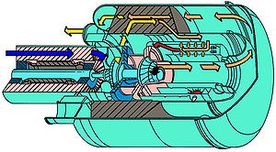
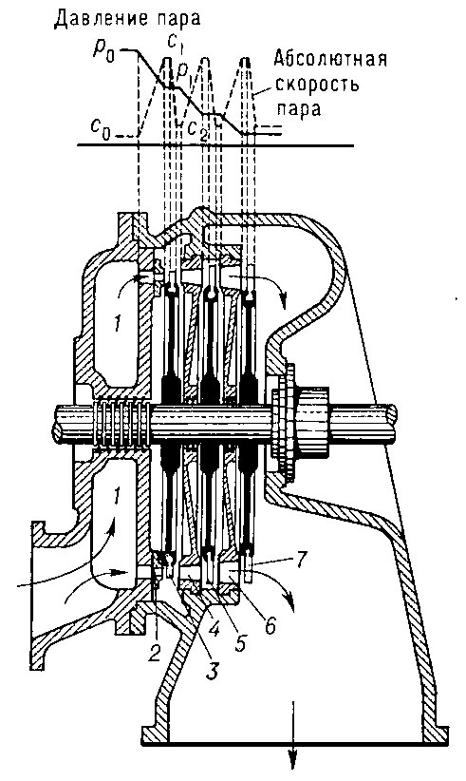
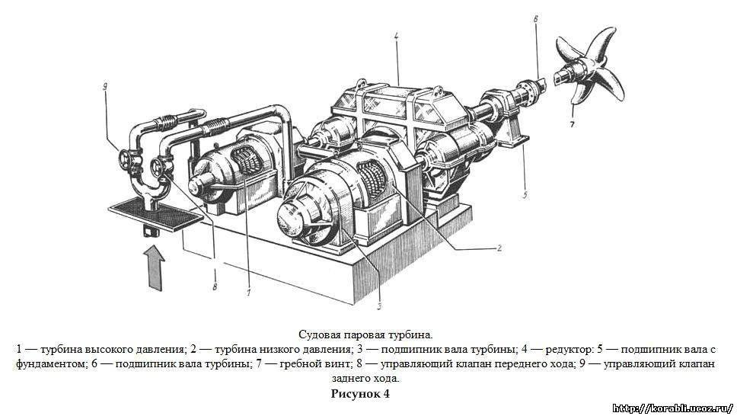

Slide 24
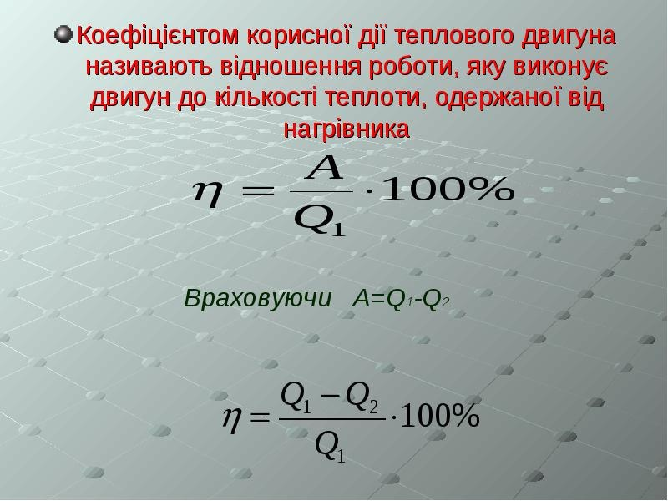
Коефіцієнт корисної дії

Slide 25
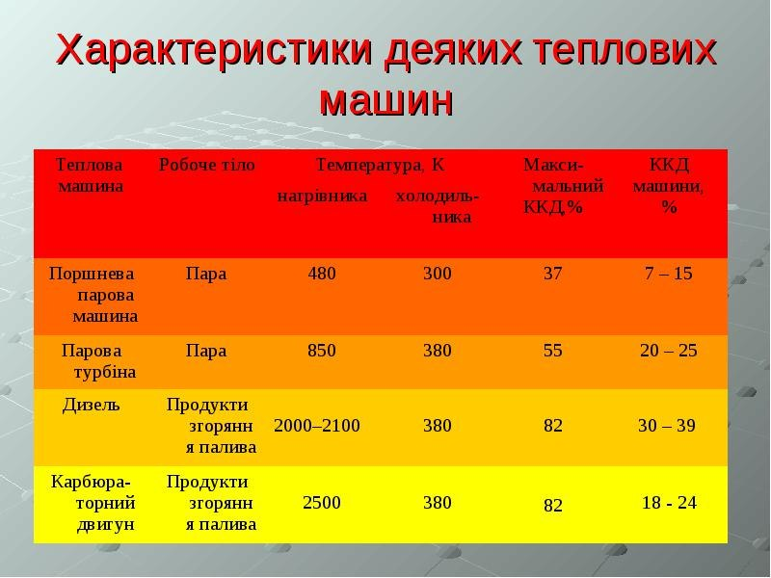
Характеристика деяких теплових машин

Slide 26
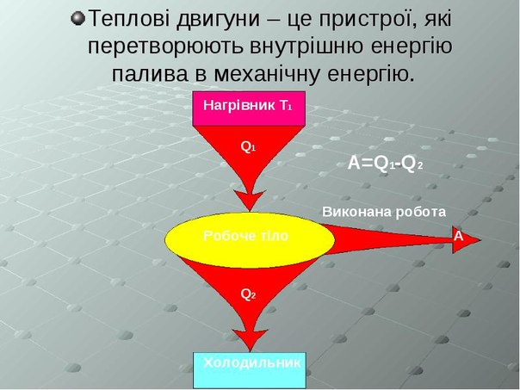

Slide 27
Екологічні проблеми використання теплових машин
Теплове забруднення
Викидання продуктів згоряння

Slide 28
Теплові машини широко використовуються у народному господарстві: Потужні парові турбіни на ТЕС і АЕС приводять у рух ротори генераторів електричного струму. Понад 80% усієї електроенергії в нашій країні виробляться на теплових електростанціях. Залізничними магістралями водять состави потужні тепловози, водними шляхами – теплоходи. Мільйони автомобілів з двигунами внутрішнього згоряння перевозять вантажі і пасажирів. Поршневі, турбогвинтові та турбореактивні двигуни встановлені на літаках і гелікоптерах. За допомогою ракетних двигунів здійснюються запуски наукових супутників, космічних станцій. Двигуни внутрішнього згоряння є основою механізації виробничих процесів у сільському господарстві. Їх використовують на тракторах, комбайнах, самохідних шасі, насосних станціях.

Slide 29
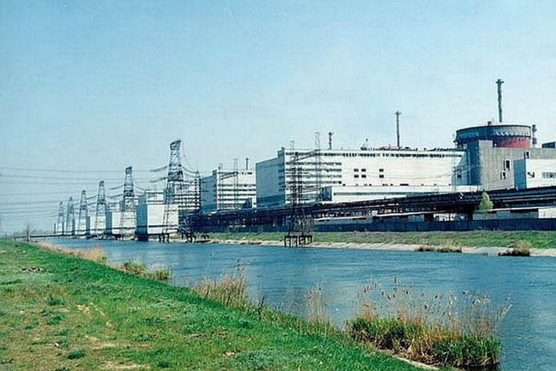

Slide 30
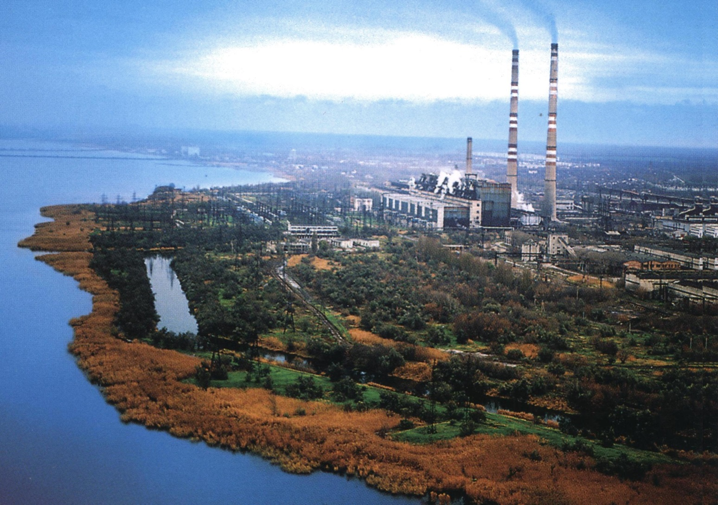

Slide 31
Одним із факторів негативного впливу двигунів на природу є теплове забруднення. Досить порівняти температуру газоподібних продуктів згоряння з температурою навколишнього середовища (наприклад у ДВЗ t=1600 – 25000С). Це призводить до поступового підвищення середньої температури на Землі. Нині споживана потужність двигунів становить приблизно 1010 кВт. Коли ця потужність досягне 3•1012кВт, середня температура підвищиться приблизно на 1 градус. Подальше підвищення температури може спричинити загрозу танення льодовиків і катастрофічного підвищення рівня світового океану.

Slide 32


Slide 33
Другим фактором негативного впливу на природу є надмірно велике споживання кисню тепловими двигунами і викидання в атмосферу продуктів згоряння, які містять у собі шкідливі речовини.
У відпрацьованих газах міститься понад 170 різних шкідливих компонентів, наявність 160 з яких зумовлена неповним згорянням палива у двигунах. Зараз у всьому світі енергетичні установки викидають в атмосферу щорічно 200 – 250 млн. тон золи і близько 60 млн. тонн оксиду сірки (SO2). Повітря забруднюють і різні види транспорту, насамперед автомобільний. На рух автомобіля використовується лише 25 % енергії палива, а 75% ,,вилітає в трубу"". У вихлопних газах двигуна за нормального режиму міститься 2,7% оксиду вуглецю. Під час зменшення швидкості руху автомобіля ця частка зростає на 3,9%, а при повільному русі – до 6,9 %. Жителі великих міст задихаються від вихлопних газів автомобільних двигунів.
Внаслідок збільшення в атмосфері кількості оксиду вуглецю (SO2), який виділяється в процесі згоряння палива у тепловому двигуні порушується тепловий баланс на Землі.

Slide 34


Slide 35
Над проектом працювала:
Петрушина Катерина

